Slide 1
소프트웨어 전시회 계획
20215247 조아현

Slide 2

소프트웨어 전시회 개발 계획
주제 – 안드로이드 스튜디오를 이용한 1년이 지나가고 있는
퍼센트를 표시하는 위젯 어플
플랫폼 - Android Studio
계획 – 날짜가 지날수록 게이지가 채워지는 이미지 위젯
- 앱 내에서 게이지 바의 색상과 퍼센트 숫자를 표시할 지에 관한 선택 기능
+ 디데이를 세주는 기능

Slide 3
<- Test =
<- Edit =
위젯 옵션
2022년 0월 0일
Loading… 58%
색상 선택 (색상표)
퍼센트 표시 [ on / off ]

Slide 4
58%
58%
58%
58%
58%
58%

Slide 5
디데이 기능을 추가한다면
<- Test =
<- Dday =
D - DAY 시험
D - DAY
시험
D - 39 개강
+
수정 삭제

Slide 6
<- Edit =
<- Test =
<- Edit =
D - DAY 시험
위젯 옵션
D + 40 방학
색상 선택 (색상표)
퍼센트 표시 [ on / off ]
색상 선택 (색상표)
퍼센트 표시 [ on / off ]
+

Slide 7
소프트웨어 전시회 개발 계획
* 깃허브에 커밋을 했을 시 (초록색으로 표시 되는 것 처럼)
게이지 바 색상이 점점 진해진다. (초록색을 쌓는다는 느낌)
위젯의 게이지 색상
커밋을 얼마나 자주 했는지도 수치로 계산 해서 보여준다면?
* 디데이 기능

Slide 8
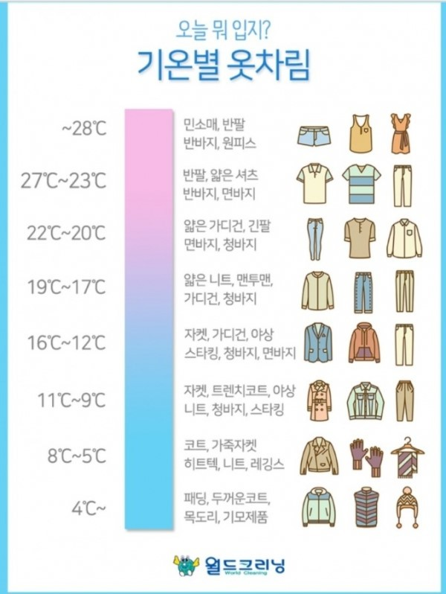
소프트웨어 전시회 개발 계획
-> 오늘의 할 일(투두) 어플 기능 추가
-> 게이지 바 색상 할일을 완수하면 진해지는? (위젯 업데이트 기간인 4일 마다 꾸준히 완수했다면 ?)
* 날씨에 맞는 옷 차림 추천 웹(어플)
* 달 위상을 알려주는 위젯 어플

Slide 9
소프트웨어 전시회 개발 계획
참고할 것
https://developer.android.com/guide/topics/appwidgets?hl=ko
2753번: 윤년 (acmicpc.net)
디데이 어플 (시작일 입력하면 지금 까지 디데이 띄워주기
위에 = 이렇게 되어있는거 만들어서 거기서 위젯 조정?

Slide 10
감사합니다

